Slide 1
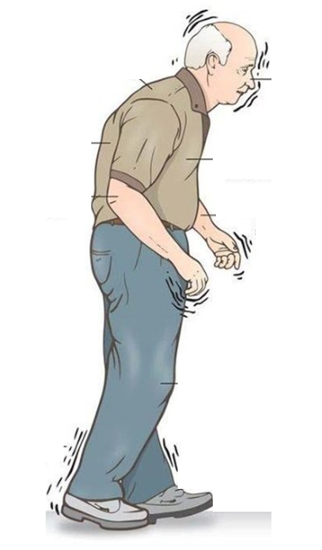
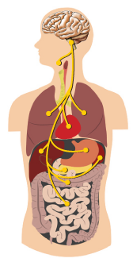
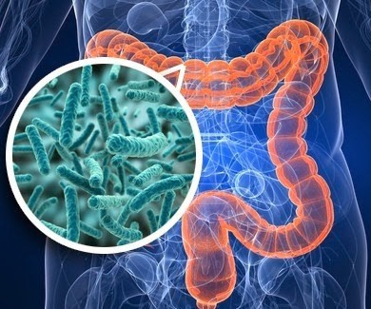
Seminarios 2023
Fisiopatología Gastrointestinal
Enfermedad de Parkinson
Microbiota Intestinal y Nervio Vago Parte I-A
Ximena Páez
Prof. Titular
Fac. Medicina
ULA 2023

Slide 2
Sist. Digestivo
Genes
Barrera intestinal
Neuroinflamación
Eje intestino-cerebro
Nervio vago
Disbiosis
Sist. Inmune
Microbiota
Microglia
Células “T”
Citokinas
Barrera hematoencefálica
Neurodegeneración
Sist. Nervioso
Proteínas mal plegadas
Ximena Páez Medicina ULA 2023

Slide 3
Enfermedad de Parkinson (PD)
Microbiota Intestinal y Nervio Vago
Enfermedad de Parkinson. Alfa Sinucleina.
Intestino. Mucosa Intestinal. S. Inmune Entérico.
S. Endocrino Entérico. S. Nervioso Entérico. Comunicación entre células.
Microbiota Intestinal. Conceptos. Funciones. Disbiosis. Aumento permeabilidad intestinal. Translocación bacteriana. Inflamación Intestinal. Relación Salud-Enfermedad.
SN Autónomo (SNA). Parasimpático. Nervio Vago y Microbiota.
Eje Intestino-Cerebro. Interacciones Bidireccionales. Hipótesis desarrollo y progresión PD. Eje Sano y Alterado.
Relación entre Inflamación Sistémica y Neuroinflamación. Neuroinflamación. Neurodegeneración (ND). Enf. ND.
Conexión Microbiota Intestinal y PD. Hipótesis de Braak.
Nuevas Posibilidades Terapéuticas.
Ximena Páez Medicina ULA 2023

Slide 4
El paciente
siempre va primero,
aún por encima de
nuestros propios
intereses.
Ximena Páez Medicina ULA 2023

Slide 5
“…la integridad
es parte esencial de cualquier
experiencia educativa verdadera,
integridad de mi parte
como profesor e
integridad de su parte
como estudiantes”.
Dr. Bill Taylor
Prof. Emérito Ciencias Políticas
Oakton Comunity College
Una carta a mis estudiantes 1999.
Ximena Páez Medicina ULA 2023

Slide 6
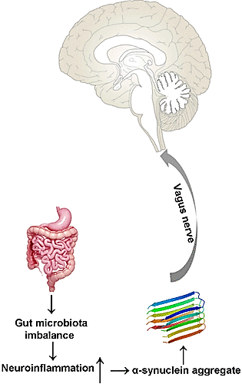
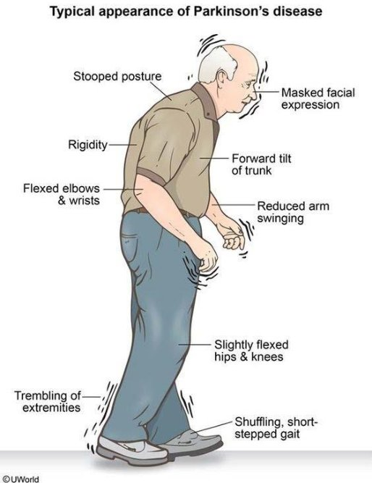
Enfermedad de Parkinson (PD)
Microbiota Intestinal y Nervio Vago
???
N. Vago
Desbalance Microbiota
Intestinal
Neuroinflamación
Agregado de
α sinucleina
Brain Science Advances 2019, 5: 73–81
Ximena Páez Medicina ULA 2023

Slide 7
Enfermedad de Parkinson (PD)
Enfermedad de Parkinson. Alfa Sinucleina.
Intestino. Mucosa Intestinal. S. Inmune Entérico.
S. Endocrino Entérico. S. Nervioso Entérico. Comunicación entre células.
Microbiota Intestinal. Conceptos. Funciones. Disbiosis. Aumento permeabilidad intestinal. Translocación bacteriana. Inflamación Intestinal. Relación Salud-Enfermedad.
SN Autónomo (SNA). Parasimpático. Nervio Vago y Microbiota.
Eje Intestino-Cerebro. Interacciones Bidireccionales. Hipótesis desarrollo y progresión PD. Eje Sano y Alterado.
Relación entre Inflamación Sistémica y Neuroinflamación. Neuroinflamación. Neurodegeneración (ND). Enf. ND.
Conexión Microbiota Intestinal y PD. Hipótesis de Braak.
Nuevas Posibilidades Terapéuticas.
Ximena Páez Medicina ULA 2023

Slide 8
Enfermedad de Parkinson (PD)
Enfermedad crónica, neurodegenerativa, multifactorial, en rápido aumento, sigue en frecuencia al Alzheimer, afecta 1-2% > 65 años. Riesgo mayor en estreñimiento crónico y familiares con PD.
Diagnóstico Clínico.
Sínt. Motores: bradikinesia, temblor en reposo y/o rigidez, inestabilidad postural.
Sínt. No motores: gastrointestinales, urinogenitales, trastorno olfación, deterioro cognitivo. Prodromos muy largo.
Tratamiento.
Multidisciplinario, personalizado,
Levodopa al inicio del diagnóstico.
Hoy no hay nada que detenga o revierta la enfermedad, pero estrategias en prueba, buscan modificar curso de la enfermedad.
Postura
encorvada
Facies
inexpresiva
Rigidez
Tronco inclinado
hacia adelante
Codos y
muñecas
en flexión
Balanceo
del brazo
reducido
Rodillas y caderas
ligeramente
flexionadas
Temblor de
extremidades
Arrastre de pies,
marcha con
pasos cortos
Parkinson’s Disease. The Lancet 2021; 397: 2284-2303.
The Gut–Brain Axis and Its Relation to Parkinson’s Disease: A Review. Front Aging Neurosci. 2022;13: 782082
Ximena Páez Medicina ULA 2023

Slide 9
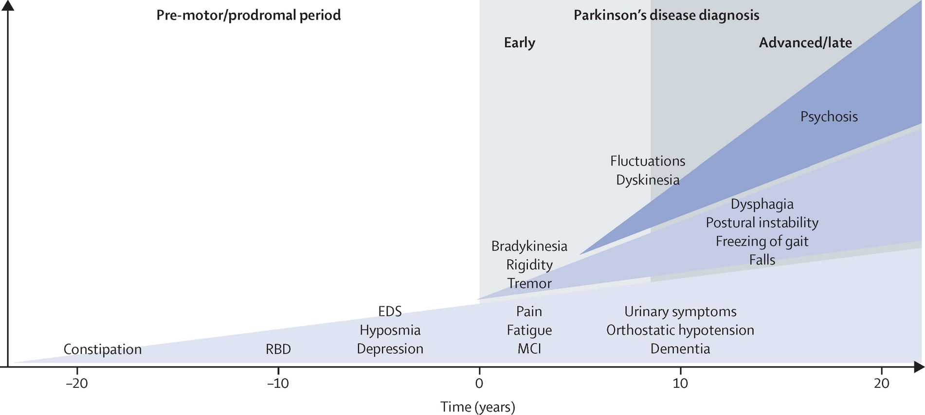
PD.
Generalidades.
Curso.
Enfermedad de Parkinson (PD)
Curso de la Enfermedad
**
Período Prodrómico/Pre-motor
Diagnóstico PD
Temprano
Avanzado/tardío
Complic.
Psicosis
Grado Incapacidad
Fluctuaciones
Diskinesia
Motor
Disfagia
Inestabilidad postural
Congelamiento marcha
Caídas
Bradikinesia
Rigidez
Temblor
EDS
Hiposmia
Depresión
Dolor
Fatiga
MCI
Síntomas urinarios
Hipotensión ortostática
Demencia
No
motor
Estreñimiento
RBD
Tiempo en años
RBD: alteración del sueño REM (mov. oculares rápidos)
EDS: excesiva somnolencia durante el día
MCI: deterioro cognitivo leve
Adaptado de: LV. Kalia., AE. Lang. Parkinson´s disease. The Lancet 2015; 396:896-912
Ximena Páez Medicina ULA 2023

Slide 10
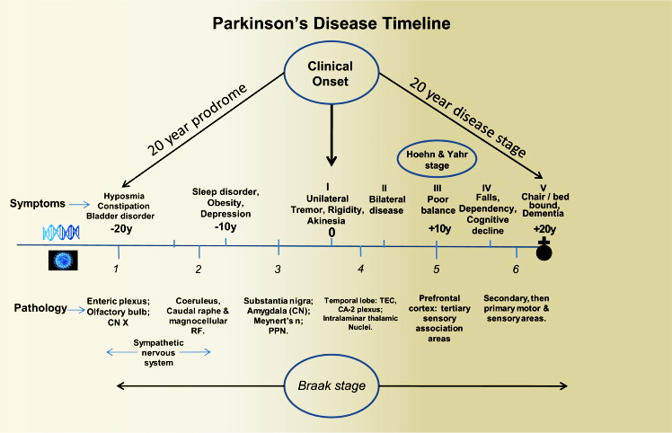
PD. Generalidades.
Curso.
Enfermedad de Parkinson (PD)
Curso Inicio - Muerte
Comienzo
Clínico
20 años prodromos
20 años estadios PD
Estadios
Hoehn & Yahr
Alt. sueño
Obesidad
Depresión
I
Unilat.Temblor
Rigidez
Akinesia
II
Enf.
Bilat.
III
Balance
pobre
IV
Caídas
Depend.
Declin cognt.
V
Silla/cama.
Demencia
Síntomas
Hiposmia
Estreñim.
Alt. vesical
Mutac.
Virus
Patología
Estadios
de Braak
CN X: parte motora n. X
RF: formación reticular
PPN: n. tegmental pedúnculopontino
CA2: segunda sección Asta Ammon
CN: subnúcleo central de amígdala
Meynert’s: n. basal de M.
TEC: corteza transentorrinal.
CH. Hawkes, K. Del Tredici, H. Braak. A timeline for Parkinson's disease. Parkinsonism & Related Disorders 2010; 16:79-84
Ximena Páez Medicina ULA 2023

Slide 11
PD. Generalidades.
Curso.
Enfermedad de Parkinson (PD)
Curso de la Enfermedad
Curso de 40 años, con variación individual. Etapas presentadas de modo lineal, pero es probable que la enfermedad se acelere en los últimos años.
Síntomas en la fase prodrómica y fase clínica etapas según Hoehn & Yahr
(nº romanos).
Estadíos patológicos de Braak
(nº arábicos).
CH. Hawkes, K. Del Tredici, H. Braak. A timeline for Parkinson's disease. Parkinsonism & Related Disorders 2010; 16:79-84
Ximena Páez Medicina ULA 2023

Slide 12
PD. Generalidades.
Curso.
Enfermedad de Parkinson (PD)
Curso de la Enfermedad
Parkinsoniano típico en sus sesenta y enfermedad de unos 40 años desde primeros síntomas no motores hasta la muerte.
Luego síntomas motores típicos, PD continua unos 20 años más.
Clínica de fases prodrómica y motora puede correlacionarse con cambios patológicos en SNC y SNA que muestra un plan secuencial de progresión de PD.
**
CH. Hawkes, K. Del Tredici, H. Braak. A timeline for Parkinson's disease.
Parkinsonism & Related Disorders 2010; 16:79-84
Ximena Páez Medicina ULA 2023

Slide 13
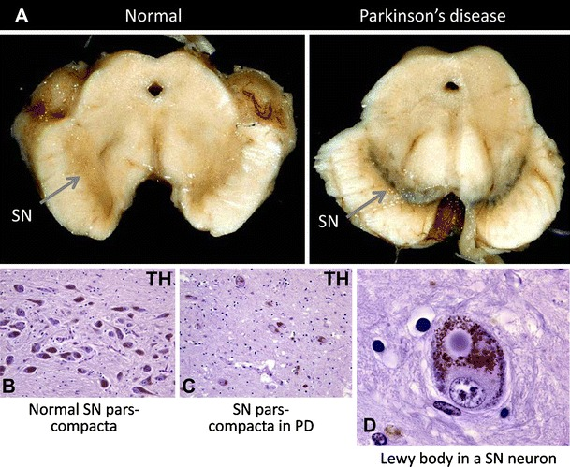
PD. Generalidades.
Neuropatología.
Enf. de Parkinson
Cambios Neuropatológicos
Normal
PD
***
Degeneración de neuronas dopaminérgicas (DA) de Sustancia Nigra pars compacta (SNpc) y presencia de Cuerpos de Lewy (LB), inclusiones intraneuronales agregados de α sinucleina (α-syn).
SNpc Normal
SNpc PD
LB en neurona SNpc
TH: tirosinhidroxilasa
SA Mandel et al. Biomarkers for prediction and targeted prevention of Alzheimer’s and Parkinson’s diseases: evaluation of drug clinical efficacy. EPMA Journal 2010; 1:273–292.
Ximena Páez Medicina ULA 2023

Slide 14
PD. Generalidades.
Neuropatología.
Enf. de Parkinson
Cambios Neuropatológicos SNC
Afectación de neuronas SNpc que producen DA que se transporta a lo largo de sus axones al estriado.
Tríada de rigidez, bradikinesia y temblor en reposo se correlaciona con degeneración de Vía DA Nigroestriatal y reducción de DA en el estriado.
PD avanzado: pérdida de estas neuronas resulta en despigmentación de SN y pérdida de TH, enzima de síntesis de DA.
PD es una sinucleinopatía. Fibrillas, polímeros insolubles de α-syn, depositados en el cuerpo neuronal formando inclusiones citoplásmicas redondeadas lameladas eosinofílicas: LB. También α-syn se deposita en neuritas (LN).
*
*
*
SA Mandel et al. Biomarkers for prediction and targeted prevention of Alzheimer’s and Parkinson’s diseases: evaluation of drug clinical efficacy. EPMA Journal 2010; 1:273–292.
Ximena Páez Medicina ULA 2023

Slide 15
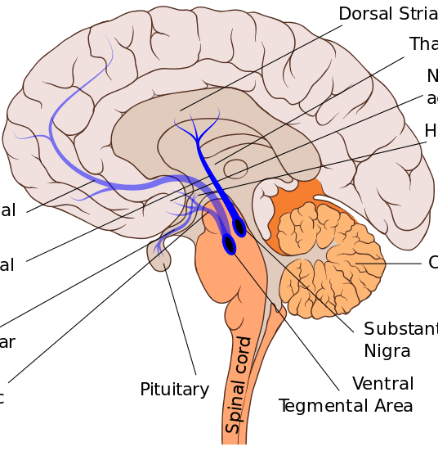
PD. Generalidades.
Neuropatología.
Enf. de Parkinson
Vía Dopaminérgica Nigroestriatal
Estriado
dorsal
Mesocortical
*
V. Nigroestriatal
Tuberoinfundibular
Pituitaria
Mesolímbica
Sustancia
Nigra
Área Ventral
Tegmental
Adaptado de: https://en.wikipedia.org/wiki/Nigrostriatal_pathway
Ximena Páez Medicina ULA 2023

Slide 16
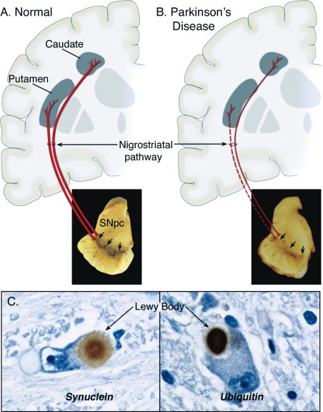
PD. Generalidades.
Neuropatología.
Normal
PD
Enf. de Parkinson
Cambios
Neuropatológicos
Vía Nigroestriatal
***
SNpc: sustancia nigra
pars compacta
Cuerpo de Lewy
W. Dauer, S. Przsdborski .Parkinson´s disease: mechanisms and models. Neuron 2003;39:889-909.
Sinucleina
Ubiquitina
Ximena Páez Medicina ULA 2023

Slide 17
PD. Generalidades.
Neuropatología.
Enf. de Parkinson
Cambios Neuropatológicos
Vía Nigroestriatal Normal:
Neuronas en SNpc proyectan a los ganglios basales y sinapsan en estriado (caudado y putamen).
Pigmentación normal de SNpc, por neuromelanina
dentro de neuronas DA.
Vía Nigroestriatal PD:
Marcada pérdida de n. DA que proyectan al putamen y pérdida menor al caudado.
Despigmentación (pérdida de neuromelanina) SNpc por pérdida de n. DA.
***
W. Dauer, S. Przsdborski. Parkinson´s disease: mechanisms and models. Neuron 2003;39:889-909.
Ximena Páez Medicina ULA 2023

Slide 18
PD. Generalidades.
Neuropatología.
Enf. de Parkinson
Cambios Neuropatológicos
Marcaje inmuno histoquímico de inclusiones intraneuronales LB, en neurona DA en SNpc.
Inmunotinción contra α-syn revela LB con zona central intensamente inmunoreactiva rodeada de zona periférica débilmente inmunoreactiva.
Inmunotinción contra ubiquitin hay más difusa inmunoreactividad dentro LB.
W. Dauer, S. Przsdborski. Parkinson´s disease: mechanisms and models. Neuron 2003;39:889-909.
Ximena Páez Medicina ULA 2023

Slide 19
PD. Generalidades.
Neuropatología.
Enf. de Parkinson
Cambios Neuropatológicos
Pérdida de n. DA nigroestriatales causa un gradiente de reducción de DA estriatal que produce un desbalance en ganglios basales, que coordinan movimiento y envian señales a médula espinal para controlar contracción muscular.
El daño resulta en síntomas motores PD como bradikinesia.
***
***
BR. Bloem, MS. Okun, C. Klein. Parkinson’s disease. Lancet 2021; 397: 2284–303.
Ximena Páez Medicina ULA 2023

Slide 20
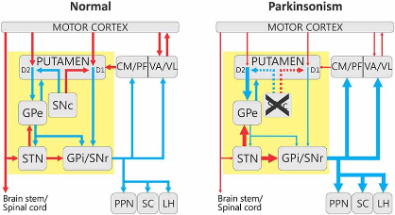
PD. Generalidades.
Fisiopatología.
Enf. de Parkinson
Cambios Actividad Ganglios Basales
***
Normal
Parkinsonismo
Corteza Motora
Corteza Motora
Putamen
VA/VL
Tálamo
Putamen
CM/PF
CM/PF
VA/VL
SNc
GPe
GPe
STN
Gpi/SNr
STN
Gpi/SNr
Tallo/médula
PPN
SC
LH
Tallo/médula
PPN
SC
LH
A. Galban et al. Alterations in neuronal activity in basal ganglia-thalamocortical circuits in the parkinsonian state. Frontiers in Neuroanatomy 2015; 9: 5.
Ximena Páez Medicina ULA 2023

Slide 21
PD. Generalidades.
Fisiopatología.
Enf. de Parkinson
Cambios Actividad Ganglios Basales
Cuadro amarillo indica núcleos ganglios basales interconectados que reciben entrada extrínseca de corteza motora y tálamo.
AZUL: conexiones inhibidoras.
ROJO: conexiones excitadoras.
Grosor de flechas indica presumida actividad.
CM: Tálamo núcleo centro mediano
PF: Tálamo núcleo parafascicular
VA: Tálamo núcleo ventral anterior
VL: Tálamo núcleo ventrolateral
D1 y D2: receptores DA en putamen
SNc: Sust. Nigra pars compacta
SNr: Sust. Nigra pars reticulata
Gpe: Globus pallidum externo
Gpi: Globus pallidum interno
STN: Núcleo subtalámico
PPN: Núcleo pedúnculo pontino
SC: Colículo superior
LH: Habénula lateral
A. Galban et al. Alterations in neuronal activity in basal ganglia-thalamocortical circuits in the parkinsonian state. Frontiers in Neuroanatomy 2015; 9: 5.
Ximena Páez Medicina ULA 2023

Slide 22
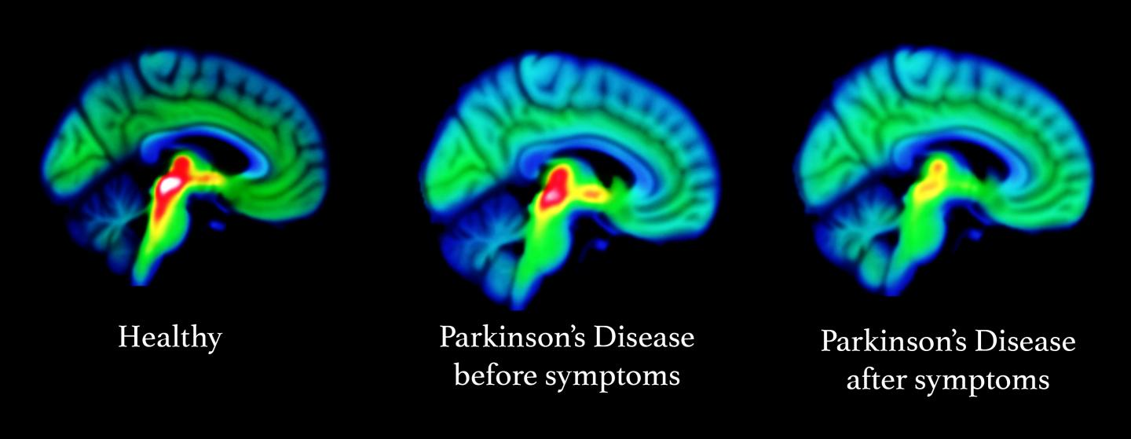
PD. Generalidades.
Neuropatología.
Enf. de Parkinson
Otros Sistemas Afectados
Últimamente han reportado alteraciones en el sistema serotonérgico ANTES de que aparezcan síntomas.
Sano
PD ANTES
de síntomas
PD después
de síntomas
Neurodegeneration Imaging Group, King’s College London.
https://neurosciencenews.com/study-reveals-roots-of-parkinsons-in-the-brain/
https://www.genengnews.com/news/parkinsons-disease-brain-malfunction-evident-in-scans-potentially-years-before-symptoms/
Ximena Páez Medicina ULA 2023

Slide 23
PD. Generalidades.
Neuropatología.
Enf. de Parkinson
Otros Sistemas Afectados
“Se ha pensado tradicionalmente que la PD ocurre debido a daño en el sistema DA, pero hemos mostrado que cambios en serotonina
(5-HT) vienen muchos años antes de que los pacientes comiencen a mostrar síntomas.
Nuestros resultados sugieren que detección temprana de cambios en Sist. 5-HT podría abrir puertas al desarrollo de nuevas terapias para enlentecer y finalmente prevenir el progreso de la PD”.
Marios Politis
Professor of Neurology & Neuroimaging
University Exeter UK.
https://neurosciencenews.com/study-reveals-roots-of-parkinsons-in-the-brain/
Ximena Páez Medicina ULA 2023

Slide 24
PD. Generalidades.
Neuropatología.
Enf. de Parkinson
Otros Sistemas Afectados
Patología 5-HT en portadores de mutación puntual autosómica dominante SNCA A53T (gen de α-syn) precede el desarrollo de patología DA y síntomas motores, resaltando el rol potencial temprano de patología 5-HT en la progresión de PD.
Imágenes moleculares de transportadores 5-HT podrían usarse para ver patología premotora de PD en vivo.
Trabajo futuro determinará si imagen de transportador de 5-HT es apropiada como herramienta adjunta para monitorear progresión de individuos a riesgo o pacientes con PD en ensayos clínicos.
*
H. Wilson et al. Serotonergic pathology and disease burden in the premotor and motor phase of A53T α-synuclein parkinsonism: a cross-sectional study. The Lancet Neurology 2019; 18: 748-759.
Expression of concern:
The Lancet Neurology Editors. Lancet Neurol. 2022;21:210. Epub 2022 Jan 18.
Ximena Páez Medicina ULA 2023

Slide 25
PD. Generalidades.
Mutaciones
Mutaciones Genéticas
Relación entre genética y PD se descubrió en años 90 en una familia con PD heredado de comienzo temprano con LB en autopsias. La mutación se encontró en el gen SNCA que codifica para la proteína α-syn en cromosoma 4.
Esta mutación autosómica dominante puntual (cambio de un solo nucleótido que resulta en un codon que codifica para un aminoácido diferente) cambio de un solo par de bases llevando a sustitución A53T en el gen.
Después se han encontrado más mutaciones puntuales missense todas descritas como responsables del desarrollo de PD autosómico dominante.
Estas mutaciones llevan a incremento en agregación de la proteína o cambio de conformación.
Multiplicación de mutaciones puntuales en gen SNCA lleva a formas de inicio precoz de PD.
*
PD Familiar hereditaria, poco frecuente alrededor 10%.
PD Esporádica no familiar, la mayoría de casos 90%.
El rápido crecimiento de población anciana se correlaciona con el incremento de casos esporádicos.
*
*
RM. Meade et al. Alpha-synuclein structure and Parkinson’s disease – lessons and emerging principles. Molecular Neurodegeneration 2019;14:29.
Ximena Páez Medicina ULA 2023

Slide 26
PD. Generalidades.
Mutaciones.
Enf. de Parkinson
Mutaciones Genéticas
Hay otra serie de mutaciones autosómicas dominantes como en gen Leucine rich repeat Kinase 2 (LRRK2).
Mutaciones en genes recesivos PARKIN, PTEN-induced putative kinase 1 (PINK1), Daisuke-Junko-1 (DJ1) . Estas mutaciones parecen aumentar la toxicidad de α-syn.
Mutaciones han permitido modelos animales de PD.
RM. Meade et al. Alpha-synuclein structure and Parkinson’s disease – lessons and emerging principles. Molecular Neurodegeneration 2019;14:29
Ximena Páez Medicina ULA 2023

Slide 27
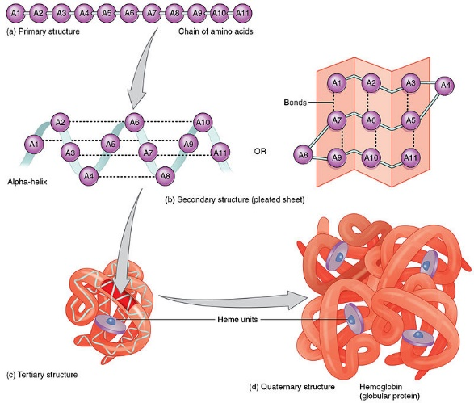
PD. Generalidades.
Estructura de proteínas
Estructura de Proteínas
Primaria
Cadena
de aminoácidos
Enlaces
Secundaria
(Hoja plegada)
Beta sheet
Alfa helix
Terciaria
Hemoglobina
(proteína
globular)
Unidades
Hem
Cuaternaria
https://en.wikipedia.org/wiki/Protein_folding#/media/File:225_Peptide_Bond-01.jpg
Ximena Páez Medicina ULA 2023

Slide 28
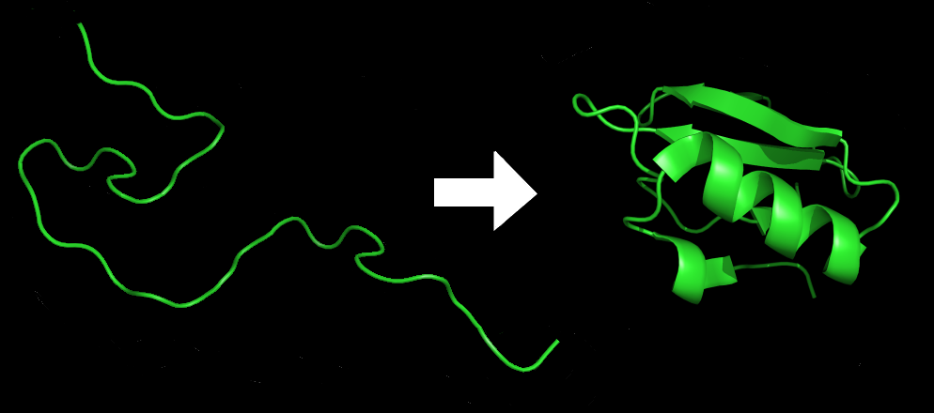
PD. Generalidades.
Estructura de proteínas.
Plegamiento.
Plegamiento de Proteínas
Proteína antes y después de plegamiento
https://en.wikipedia.org/wiki/Protein_folding#/media/File:Protein_folding.png
Proceso físico por el cual una cadena polipeptídica se transforma en una proteína en su forma nativa con estructura 3D en que la proteína es funcionalmente activa.
Este proceso vital ocurre en el retículo endoplásmico.
Proteínas deben plegarse correctamente para funcionar apropiadamente.
Proteínas no dobladas o mal plegadas contribuyen a la patología de muchas enfermedades.
*
*
https://www.news-medical.net/life-sciences/Protein-Folding.aspx
Ximena Páez Medicina ULA 2023

Slide 29
PD. Generalidades.
Estructura de proteínas.
Mal Plegado.
Mal Plegamiento de Proteínas
*
Proteína mal plegada no logra su estado normal nativo por:
-mutaciones en secuencia de aminoácidos o
-alteración plegado normal por factores externos.
Proteína mal plegada contiene β sheets.
Ensamblajes ricos en β sheets son muy estables, insolubles y generalmente resistentes a proteólisis.
Estabilidad estructural de estos ensamblajes fibrilares se debe a interacciones entre monómeros de proteína, formados por puentes de hidrógeno entre sus β sheets.
*
*
https://en.wikipedia.org/wiki/Protein_folding
Ximena Páez Medicina ULA 2023

Slide 30
PD. Generalidades.
Estructura proteínas.
Mal plegado.
Mal Plegamiento de Proteínas
Mal plegado puede disparar adicional mal plegado y acumulación de otras proteínas en agregados u oligómeros.
Aumento de proteínas agregadas en las células lleva a formación de amiloide que pueden causar neurodegeneración (ND) y muerte celular.
Amiloides son estructuras fibrilares que contienen puentes de hidrógeno intermoleculares que son altamente insolubles y están hechas de agregados de proteínas.
Degradación de proteínas mal dobladas vía del Proteasoma puede no ser eficiente antes de su agregación.
*
*
*
*
https://en.wikipedia.org/wiki/Protein_folding
Ximena Páez Medicina ULA 2023

Slide 31
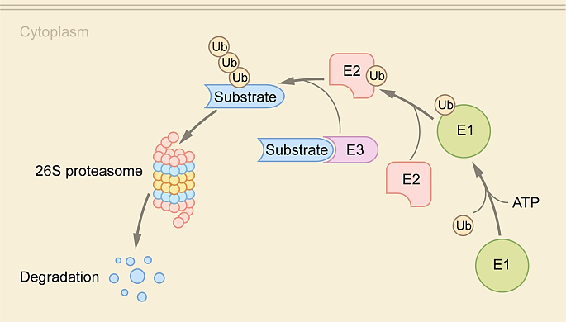
PD. Generalidades.
Degradación Proteínas.
Degradación de Proteínas
Sist. Ubiquitina – Proteasoma (UPS)
Citoplasma
Sustrato
Sustrato
26S Proteasoma
Degradación
Sustrato
(proteína)
Proteínas van a degradación por juego de tres enzimas.
E1 interactúa con E2 y transfiere la molécula de Ub a E2,
E2 interactúa con E3-enlazada a sustrato y transfiere la molécula de Ub al sustrato.
Repetición de estos procesos resulta en poliubiquitinación del sustrato, que es subsecuentemente degradado por el proteasoma 26S.
L. Zhao et al. Targeted protein degradation: mechanisms, strategies and application. Sig Transduct Target Ther 2022; 7: 113.
Ximena Páez Medicina ULA 2023

Slide 32
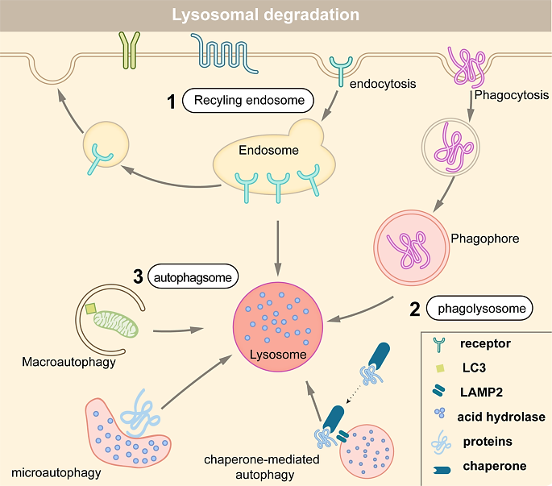
Enf. Parkinson Generalidades.
Degradación Proteínas.
Degradación de Proteínas Degradación Lisosomal
Reciclaje endosomal
Endocitosis
Fagocitosis
Endosoma
Fagoforo
Autofagosoma
Fagolisosoma
Lisosoma
Receptor
LC3
LAMP2
Ac. hidrolasa
Proteínas
Chaperona
Macroautofagia
Autofagia mediada
por chaperona
Microautofagia
L. Zhao et al. Targeted protein degradation: mechanisms, strategies and application. Sig Transduct Target Ther 2022; 7: 113.
Ximena Páez Medicina ULA 2023

Slide 33
Enf. Parkinson Generalidades.
Degradación Proteínas.
Degradación de Proteínas
Degradación Lisosomal
Tres vías:
Endocitosis: proteínas de la superficie celular llegan al Endosoma. Pueden ser degradadas por lisosoma o transportada a membrana plasmática o a otros organelos por reciclaje.
Fagocitosis: células engullen grandes partículas extracelulares, como patógenos invasores y células muertas y luego las degradan en lisosomas.
Autofagia Lisosomal: proteínas maldobladas o agregadas, organelos dañados y patógenos intracelulares son removidos por autofagia lisosomal.
Hay tres formas: macroautofagia, microautofagia, autofagia mediada por chaperona.
*
L. Zhao et al. Targeted protein degradation: mechanisms, strategies and application. Sig Transduct Target Ther 2022; 7: 113.
Ximena Páez Medicina ULA 2023

Slide 34
PD. Generalidades.
Degradación Proteínas.
Degradación de Proteínas
Homeostasis de proteínas* proceso complejo e interconectado, para mantener su concentración, conformación y localización subcelular, es un conjunto de vías que controlan síntesis, plegado, transporte y eliminación.
Proteínas u organelos dañados pueden ser limpiados por proteasomas o lisosomas, vías independientes pero interconectadas.
Proteasomas eliminan proteínas de vida corta y proteínas mal dobladas y solubles por Sist. Ubiquitin-Proteasoma (UPS).
Lisosomas degradan proteínas de vida larga, agregados insolubles e incluso organelos enteros, compuestos macromoleculares y parásitos intracelulares, vía endocitosis, fagocitosis o autofagia.
**
*
*
*
L. Zhao et al. Targeted protein degradation: mechanisms, strategies and application. Sig Transduct Target Ther 2022; 7: 113.
* Proteostasis
Ximena Páez Medicina ULA 2023

Slide 35
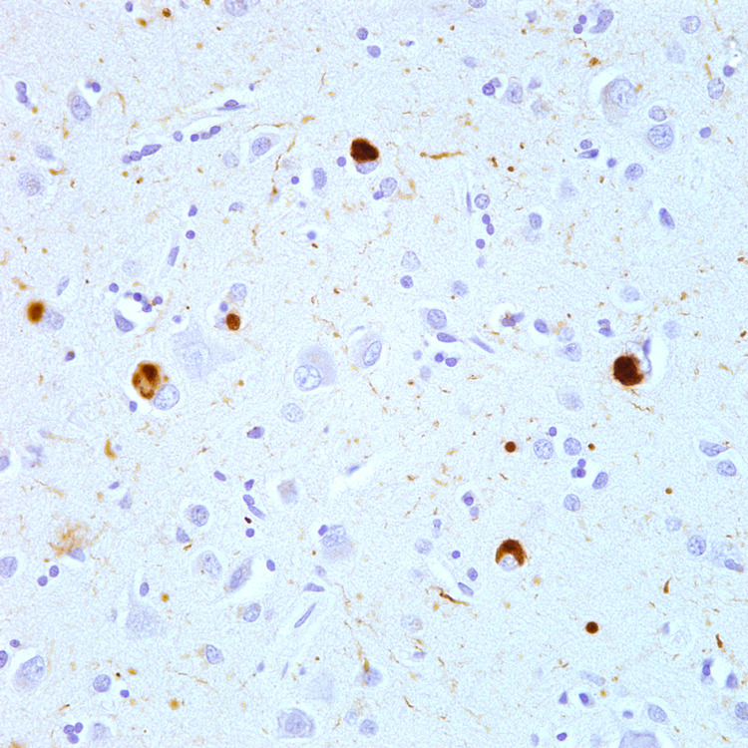
PD. Generalidades.
Mal plegamiento y Agregación de proteínas.
Proteína α- syn
Mal Plegamiento y Agregación
Neuritas de Lewy
(NL)
α- syn agregada
dentro prolongaciones
neuronales.
Cuerpos de Lewy
(LB)
α- syn agregada
dentro de
neuronas
https://upload.wikimedia.org/wikipedia/commons/6/67/Immunostaining_%28brown%29_of_alphasynuclein_in_Lewy_Bodies_and_Lewy_Neurites_in_the_neocortex_of_a_patient_with_Lewy_Body_Disease.jpg
Ximena Páez Medicina ULA 2023

Slide 36
PD. Generalidades.
Proteína α-syn.
Enf. de Parkinson
Alpha sinucleina (α-syn)
*
En 1997 se mostró LB contenían proteína neuronal
α-syn agregada.
Cerebros de pacientes con PD ideopático (esporádico no familiar) α-syn es el principal componente de LB.
Mal plegamiento y agregación de α-syn se cree es causa primaria de degeneración n. DA.
α-syn, proteína ubicada en sinapsis, regula el tráfico de vesículas y liberación de neurotransmisores (NT) como DA, asociada con complejos SNAREs en terminal presináptico.
Puede ser transferida vía terminales sinápticos. α-syn neuronal directamente a otras células por secuencial exocitosis y endocitosis.
*
*
*
*
* SNAREs: proteínas que median fusión de membranas
IJ. Siddiqui et al. The Parkinson Disease gene SNCA: Evolutionary and structural insights with pathological implication. Sci. Rep. 2016; 6:24475
RM. Meade et al. Alpha-synuclein structure and Parkinson’s disease – lessons and emerging principles. Molecular Neurodegeneration 2019;14:29.
Ximena Páez Medicina ULA 2023

Slide 37
PD. Generalidades.
Proteína α-syn.
Proteína α-syn en PD
α-syn se ha establecido como posible biomarcador y blanco terapéutico.
α-syn tiene gran plasticidad de conformación, puede adoptar amplio rango de conformaciones estructurales: oligómeros, protofibrillas y fibrillas.
Cada conformación muestra diferentes propiedades en neurotoxicidad, estabilidad y habilidad de siembra y propagación.
*
*
*
M. Gómez-Benito et al. Modeling Parkinson’s Disease With the Alpha-Synuclein Protein. Frontiers in Pharmacology 2020; 11: 356.
Ximena Páez Medicina ULA 2023

Slide 38
PD. Generalidades.
Proteína α-syn.
Proteína α-syn en PD
Proteína neuronal implicada en plasticidad sináptica y liberación de NTs. Liberación de α-syn endógena regulada por actividad neuronal.
Normalmente, α-syn existe en equilibrio dinámico entre monómeros no plegados y tetrámeros plegados con baja tendencia a agregarse.
Proceso de agregación de α-syn implica cambio de conformación, adopta estructura rica en β-sheet que facilita su agregación en oligómeros, protofibrillas y fibrillas insolubles que finalmente se acumulan en LB.
Oligómeros y protofibrillas que se forman en inicios del proceso de agregación al parecer son las especies neurotóxicas que causan la muerte de neuronas en PD.
*
*
*
M. Gómez-Benito et al. Modeling Parkinson’s Disease With the Alpha-Synuclein Protein. Frontiers in Pharmacology 2020; 11: 356.
Ximena Páez Medicina ULA 2023

Slide 39
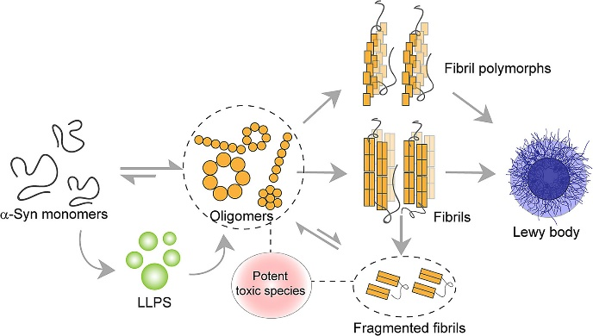
PD. Generalidades.
Proteína α-syn.
Agregación.
Enf. de Parkinson
Agregación de α-syn
Polimorfismos
de fibrilla
α-syn Monómeros
Oligómeros
Fibrillas
,,,0
Cuerpo
de Lewy
Especies
tóxicas
potentes
LLPS
LLPS: separación de fase líquida-
líquida precede a agregación
Fibrillas fragmentadas
L. Ghade et al. Intermediates of α-synuclein aggregation: Implications in Parkinson's disease pathogenesis. Biophysical Chemistry 2022; 281: 106736
Ximena Páez Medicina ULA 2023

Slide 40
PD. Generalidades.
Proteína α-syn.
Agregación y Propagación.
Agregación α-syn
*
Fibrillas α–syn parecen ser especies más eficientes para propagarse y contribuyen a difusión y progresión PD.
Factores que influyen en la tendencia a Agregación:
Mutaciones
Modificaciones post-traducción
Desbalance entre síntesis y degradación de α–syn
Factores ambientales.
Modificaciones Post-Traducción:
Fosforilación en Ser 129 es un marcador patológico de PD. α–syn está fosforilada en 90% cerebros PD y solo 4% en cerebros sanos.
Truncación, Ubiquitinización, Nitración.
¿Fosforilación ayuda a la agregación de α–syn o es respuesta para marcar y eliminar especies tóxicas de α–syn?
*
*
M. Gómez-Benito et al. Modeling Parkinson’s Disease With
the Alpha-Synuclein Protein. Frontiers in Pharmacology 2020; 11: 356
Ximena Páez Medicina ULA 2023

Slide 41
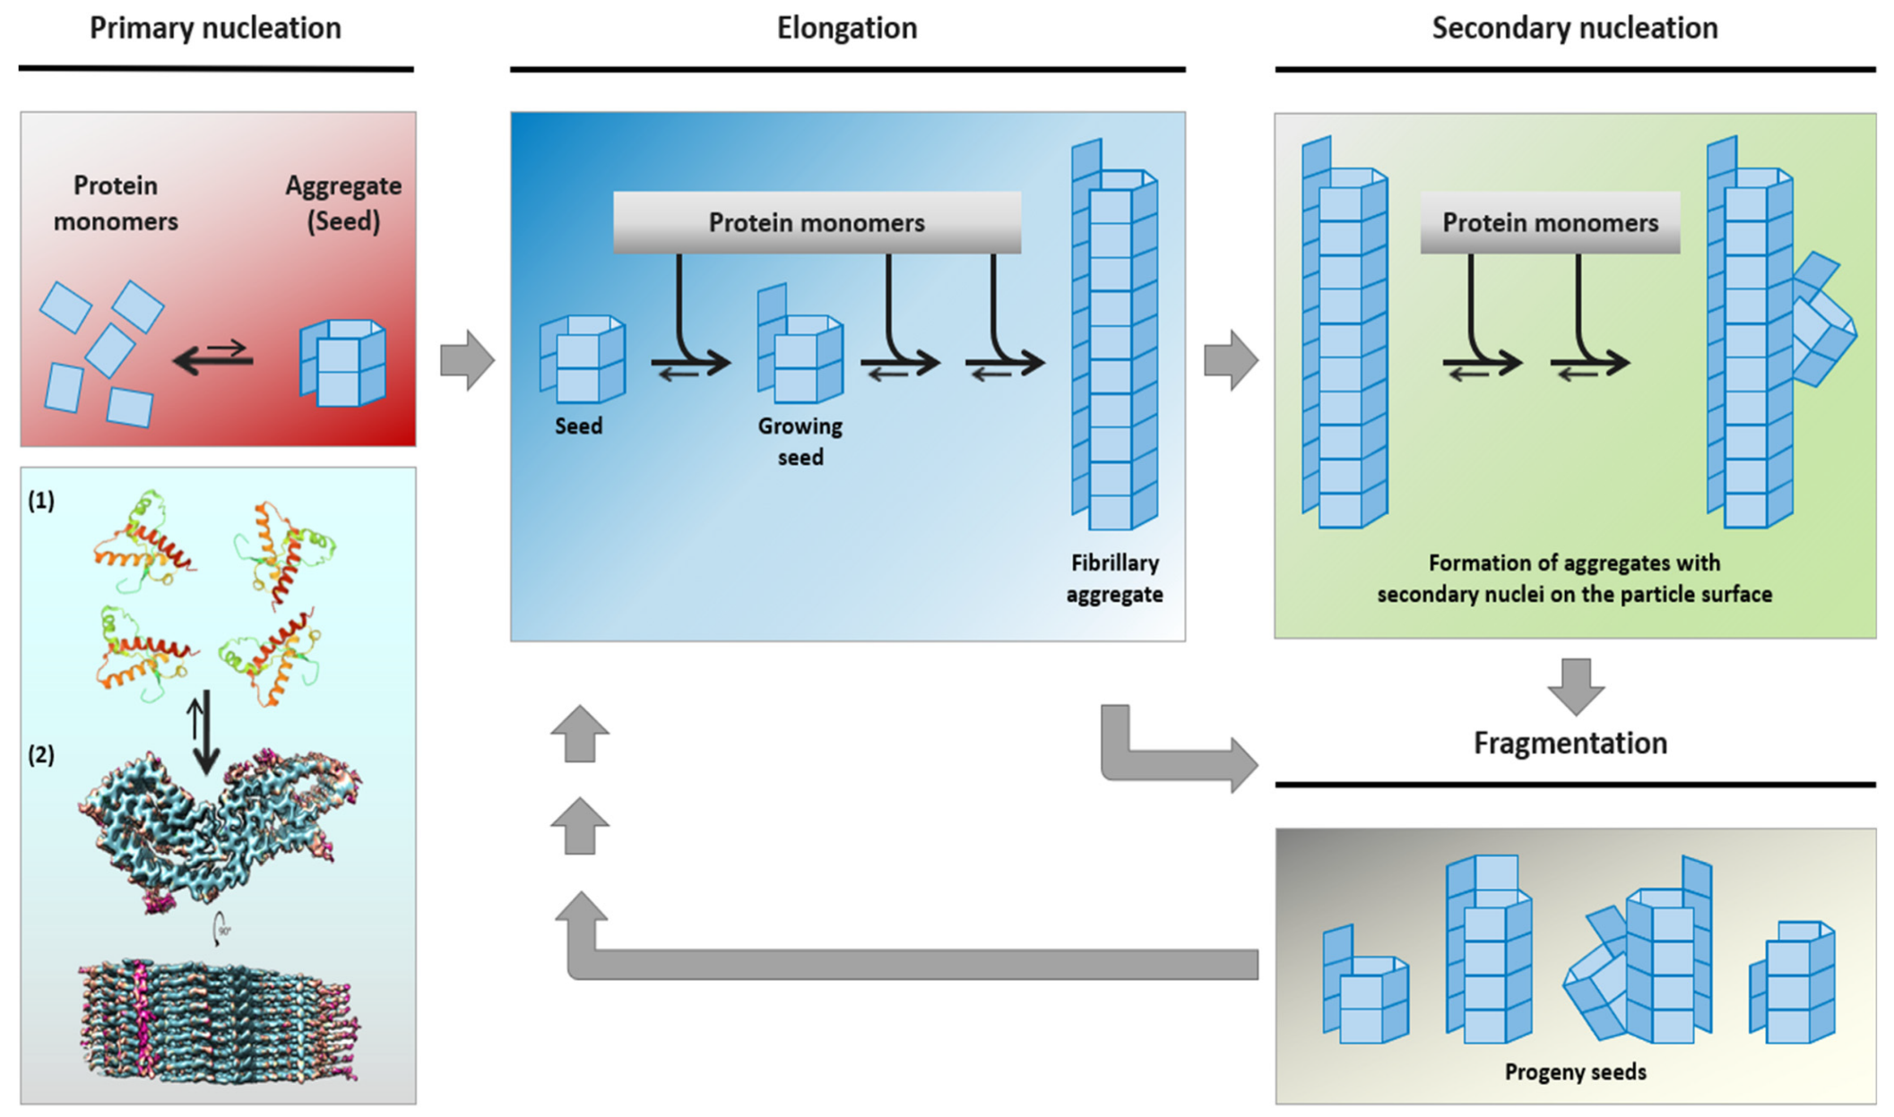
PD. Generalidades.
Proteína α-syn.
Agregación y Propagacioón.
Modelo Autoensamblaje y Propagación
α-syn patológica en PD
Nucleación primaria
Elongación
Nucleación secundaria
Monómeros
de Proteína
Agregado
(semilla)
Monómeros
de Proteína
Monómeros
de Proteína
Semilla
Semilla
creciendo
Agregado
fibrilar
Formación de agregados con núcleos secundarios sobre
la superf. de la partícula
Fragmentación
Progenie de semillas
Modificado de: M. Beekes. The Neural Gut–Brain Axis of Pathological Protein Aggregation in Parkinson’s Disease and Its Counterpart in Peroral Prion Infections. Viruses 2021, 13, 1394.
Ximena Páez Medicina ULA 2023

Slide 42
PD. Generalidades
α-syn.
Agregación.
Propagación.
Modelo para Autoensamblaje y Propagación de α-syn patológica en PD
En el proceso de elongación, masa nueva de agregados se genera por adhesión de especies monoméricos a los extremos de las partículas activas en siembra.
Nucleación secundaria puede ocurrir por la formación de sitios de nucleación nuevos sobre la superficie de la partícula.
Cuando partículas de proteínas con sitios de nucleación primaria o secundaria se fragmentan en pequeños agregados, progenie de semillas entra en ciclo de replicación y además propaga el estado patológico de la proteína.
**
M. Beekes. The Neural Gut–Brain Axis of Pathological Protein Aggregation in Parkinson’s Disease and Its Counterpart in Peroral Prion Infections. Viruses 2021, 13, 1394.
Ximena Páez Medicina ULA 2023

Slide 43
PD. Generalidades.
α-syn
Agregación. Propagaciión.
Modelo Autoensamblaje y Propagación α-syn patológica en PD
Proteína monomérica puede espontáneamente o por factores genéticos ensamblarse en agregados ricos en β-sheets que constituyen partículas de proteína autoreplicantes o semillas.
Semillas proteináceas que se han formado endógenamente o han entrado exógenas al organismo, pueden rápidamente reclutar y adherir monómeros adicionales de sus proteínas constitutivas.
Como infección
por priones*…
*
M. Beekes. The Neural Gut–Brain Axis of Pathological Protein Aggregation in Parkinson’s Disease and Its Counterpart in Peroral Prion Infections. Viruses 2021, 13, 1394.
*Prion: partícula proteinácea infecciosa.
Proteína mal plegada que transmite su forma a variantes normales de la misma proteína y causa enfermedades.
Ximena Páez Medicina ULA 2023

Slide 44
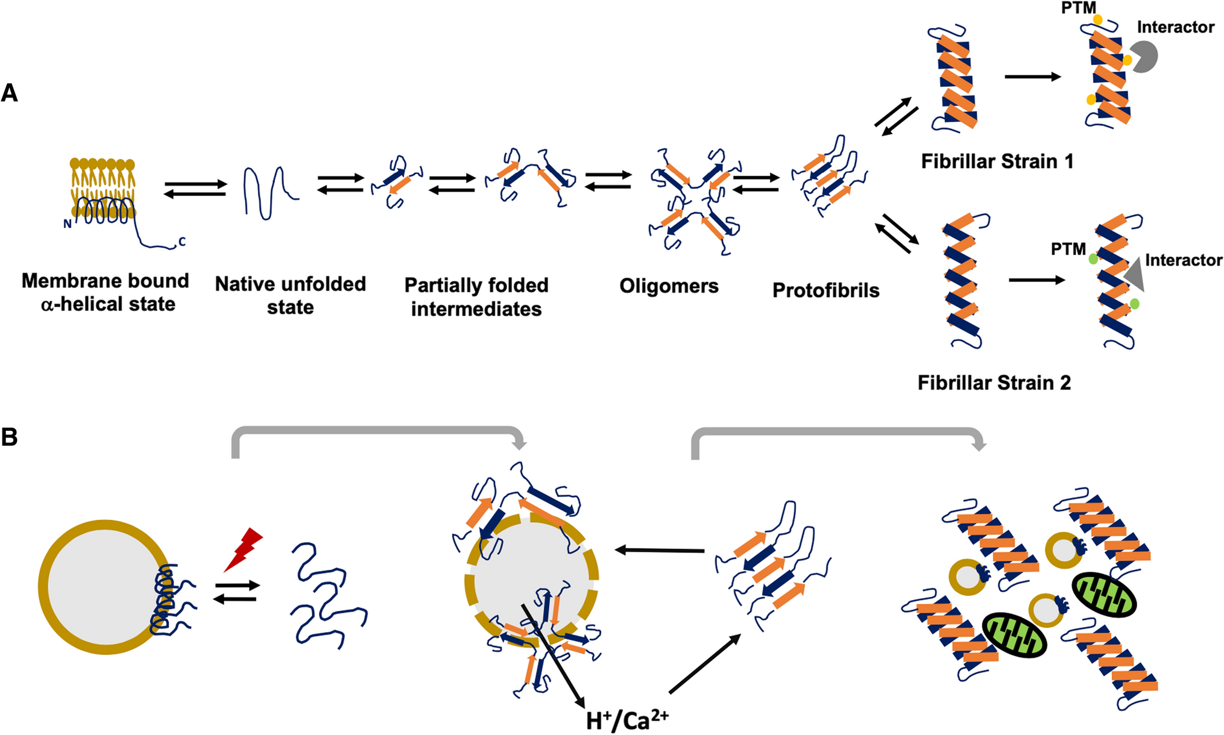
PD. Generalidades.
Proteína α-syn
Agregación.
Equilibrio bidireccional entre Estados de Conformación de α-syn
Tira fibrilar 1
Estado α-hélix
enlazado a
membrana
Estado nativo
no plegado
Intermediarios parcialmente
plegados
Oligómeros
Protofibrillas
Tira fibrilar 2
PTM: modificaciones post-traducción
GK. Tofaris. .Initiation and progression of α-synuclein pathology in Parkinson's disease. Cell. Mol. Life Sci. 2022: 79, 210.
Ximena Páez Medicina ULA 2023

Slide 45
PD. Generalidades.
Proteína α-syn
Agregación
Diferentes conformaciones.
Equilibrio Bidireccional entre Estados de Conformación de α-syn
α-syn adquiere una estructura α-helix parcialmente plegada cuando se enlaza a membranas lipídicas, pero en solución está nativamente no plegada.
En condiciones favorables se dispara vía intermediarios parcialmente plegados.
Oligómeros convertidos en β-sheet están en protofibrillas y tiras β-sheet fibrilar altamente ordenadas.
Distintas cadenas laterales de aminoácidos expuestas sobre la superficie de cada tira puede llevar a modificaciones post-traducción (PTM) o interacciones de proteínas.
Interacciones pueden explicar variación en toxicidad de la fibra, vulnerabilidad celular y potencialmente severidad de la enfermedad.
*
GK. Tofaris. Initiation and progression of α-synuclein pathology in Parkinson’s disease. Cell. Mol. Life Sci. 2022: 79, 210.
Ximena Páez Medicina ULA 2023

Slide 46
PD. Generalidades.
Proteína α-syn
Agregación.
Equilibrio bidireccional entre Estados de Conformación de α-syn
Acumulación α-syn
sobre membranas
Inicio mal plegamiento
Oligómeros tóxicos alteran permeabilidad membrana. Cambian pH y niveles Ca2⁺
Se forman fibrillas y se dañan organelos
GK. Tofaris. .Initiation and progression of α-synuclein pathology in Parkinson's disease. Cell. Mol. Life Sci. 2022: 79, 210.
Ximena Páez Medicina ULA 2023

Slide 47
PD. Generalidades.
Proteína α-syn
Agregación.
Equilibrio bidireccional entre Estados de Conformación de α-syn
Acumulación focal de α-syn sobre o alrededor de membranas por:
Recambio deteriorado
Mutaciones
Modificaciones post-traducción o
Cambios en composición de lípidos,
Podría iniciar mal plegamiento y ensamblaje de oligómeros tóxicos.
Oligómeros amiloidogénicos alteran permeabilidad de membrana por:
Cambios locales en pH o niveles de Ca²⁺
Que promueven formación de fibrillas y alteración de función de organelos.
*
*
GK. Tofaris. Initiation and progression of α-synuclein pathology in Parkinson’s disease. Cell. Mol. Life Sci. 2022: 79, 210.
Ximena Páez Medicina ULA 2023

Slide 48
PD. Generalidades.
α-syn
Agregados solubles.
¡Agregados de α-syn pequeños Solubles son los Tóxicos en PD!
¡Septiembre
2022!
Agregados solubles de α-syn variados en tamaño, estructura y morfología han sido relacionados con muerte neuronal en PD.
Heterogeneidad de diferentes especies de agregados coexistentes hace difícil aislarlos y estudiar toxicidades.
Lograron separarlos por tamaño en mezcla heterogénea de agregados.
Agregados α-syn tipo salvaje pequeños de 200 nm formados durante reacción de agregación in vitro, causan inflamación y permeación de membranas de un solo liposoma, mayor toxicidad que con agregados más grandes.
*
D. Emin et al. Small soluble α-synuclein aggregates are the toxic species in Parkinson’s disease.
Nat Commun 2022; 13, 5512.
Ximena Páez Medicina ULA 2023

Slide 49
PD. Generalidades.
α-syn agregados.
¡Agregados de α-syn pequeños Solubles son los Tóxicos en PD!
Agregados
tóxicos
Agregados
tóxicos
Señal fluorescente
en liposoma
Microglia
Microglia activada
libera TNFα
Inflamación
Permeación membrana
Luego de añadir agregados tóxicos microglia BV2 libera TNF-α al medio de cultivo.
Luego de incubación con agregados tóxicos, Ca⁺⁺ del buffer puede entrar al liposoma y causar señal fluorescente.
Adaptado de: D. Emin et al. Small soluble α-synuclein aggregates are the toxic species in Parkinson’s disease. Nat Commun 2022; 13, 5512
Ximena Páez Medicina ULA 2023

Slide 50
PD. Generalidades.
α-syn agregados.
¡Agregados de α-syn pequeños Solubles son los Tóxicos en PD!
Agregados solubles extraídos de cerebros humanos post-mortem son similares en tamaño y estructura a los pequeños agregados obtenidos en reacción in vitro.
Agregados solubles presentes en cerebros PD son más pequeños menos de 100 nm y más inflamatorios que los más grandes presentes en cerebros control.
!!Agregados de α-syn pequeños no fibrilares son las especies críticas que llevan a
¡Neuroinflamación y Progresión de PD¡¡
*
*
*
D. Emin et al. Small soluble α-synuclein aggregates are the toxic species in Parkinson’s disease.
Nat Commun 2022; 13, 5512
Ximena Páez Medicina ULA 2023

Slide 51
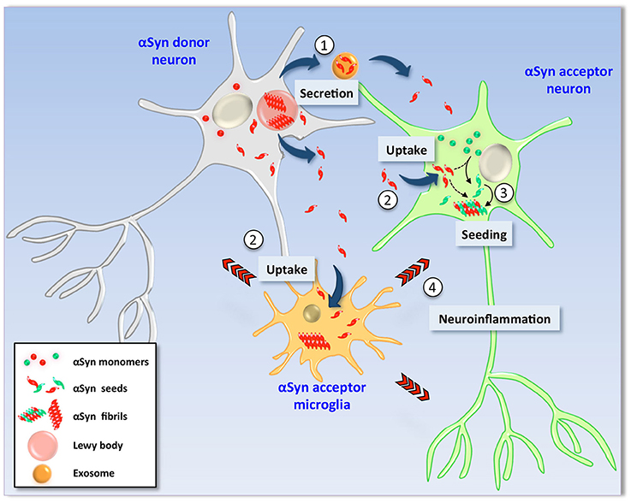
PD. Generalidades.
α-syn patológica.
Transmisión entre células.
Modelo Transmisión α-syn Patológica
Célula a Célula
Neurona
donante
α-syn
Neurona
receptora
α-syn
Secreción
Captación
Siembra
Captación
Neuroinflamación
Monómeros
Semillas
Microglia
receptora
α-syn
Fibrillas
Cuerpo Lewy
Exosoma
NC. Prymaczok et al. More than a Rumor Spreads in Parkinson’s Disease. Frontiers in Human Neuroscience 2016; 10: 608.
Ximena Páez Medicina ULA 2023

Slide 52
PD. Generalidades.
α-syn Transmisión entre células,
Modelo de Transmisión α-syn Patológica
Célula a Célula
Agregados α-syn patológica se encuentra como
β-sheet y fibrillas en LB/LN.
Neuronas con LB liberarían agregados α-syn y semillas al medio extracelular por exocitosis no clásica o vía exosomas.
2. Neuronas y c. gliales vecinas internalizan por endocitosis α-syn extracelular. Captación de semillas exógenas por su naturaleza amiloidogénica, promueve corrupción estructural de α-syn endógena en células sanas.
3. Monómeros en c. receptora se convierten en agregados y fibrillas por acción de semillas exógenas y se forman nuevos LB.
4. Viabilidad neuronal se afecta gravemente por:
Propiedades citotóxicas intrínsecas de agregados α-syn intracelulares.
Acción de moléculas pro-inflamatorias liberadas por c. gliales al exponerse a semillas α-syn extracelular.
*
*
*
**
NC. Prymaczok et al. More than a Rumor Spreads in Parkinson’s Disease. Frontiers in Human Neuroscience 2016; 10: 608.
Ximena Páez Medicina ULA 2023

Slide 53
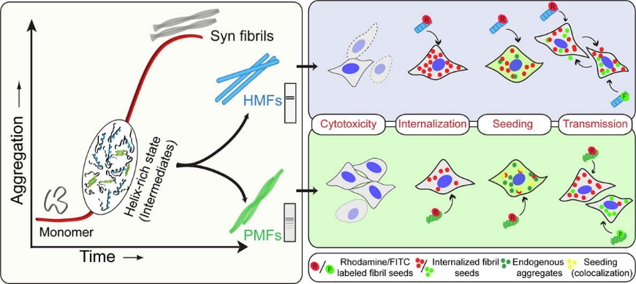
PD. Generalidades.
α-syn Transmisión entre células
Agregación y Transmisión α-syn
α-syn
fibrillas
HMFs
Citotoxicidad
Internalización
Siembra
Transmisión
Agregación
Estado rico Helix
Intermediarios
Monómero
PMFs
Tiempo
Polimorfismos de fibrillas.
HMFs: fibrillas hélix maduras, internalizan y transfieren de una célula a otra.
PMFs: fibrillas premaduras, no transfieren, pero inducen abundante patología de α-syn.
S. Mehra et al. Aggregation intermediates of α-Syn results in fibril polymorphs with distinct prion-like behavior in cells. Journal of Molecular Biology 2022; 434, 167761.
Ximena Páez Medicina ULA 2023

Slide 54
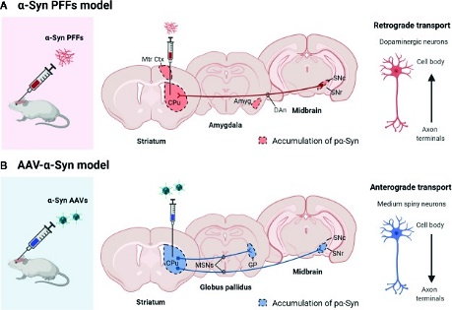
PD. Generalidades.
α-syn agregada.
Propagación.
Propagación α-syn
Transp. retrógrado
Neuronas DA
Modelo Inoculación cerebral
α-syn PFF.
Cuerpo
Acumulación
α-syn patológica
Terminal
Transp. anterógrado
Neuronas Medium spiny
B. Modelo Admin. AAV
α-syn.
Cuerpo
Acumulación
α-syn patológica
Terminal
PFF: fibrillas Preformadas
AAV: vector Adenovirus
N. Mediun spiny: n. GABA estriado
Patrón de propagación de α-syn.
Áreas de color son áreas cerebrales con α-syn patológica.
M. Gómez-Benito et al. Modeling Parkinson’s Disease With the Alpha-Synuclein Protein. Frontiers in Pharmacology 2020; 11: 356.
Ximena Páez Medicina ULA 2023

Slide 55
PD. Generalidades.
Proteína α-syn.
Propagación.
Patrón de Propagación α-syn
Modelos Animales
Modelo de inoculación de α-Syn PFFs es adecuado para estudiar la conducta prion-like de α-syn y su propagación en el cerebro por transporte retrógrado.
Modelo de administración de α-syn con adenovirus vector (AAV) de sobre-expresión es útil para determinar los mecanismos de toxicidad inducidos por α-syn.
Estudio conducta prion-like
Estudio sobre-expresión
α-syn
M. Gómez-Benito et al. Modeling Parkinson’s Disease With the Alpha-Synuclein Protein. Frontiers in Pharmacology 2020; 11: 356.
Ximena Páez Medicina ULA 2023

Slide 56
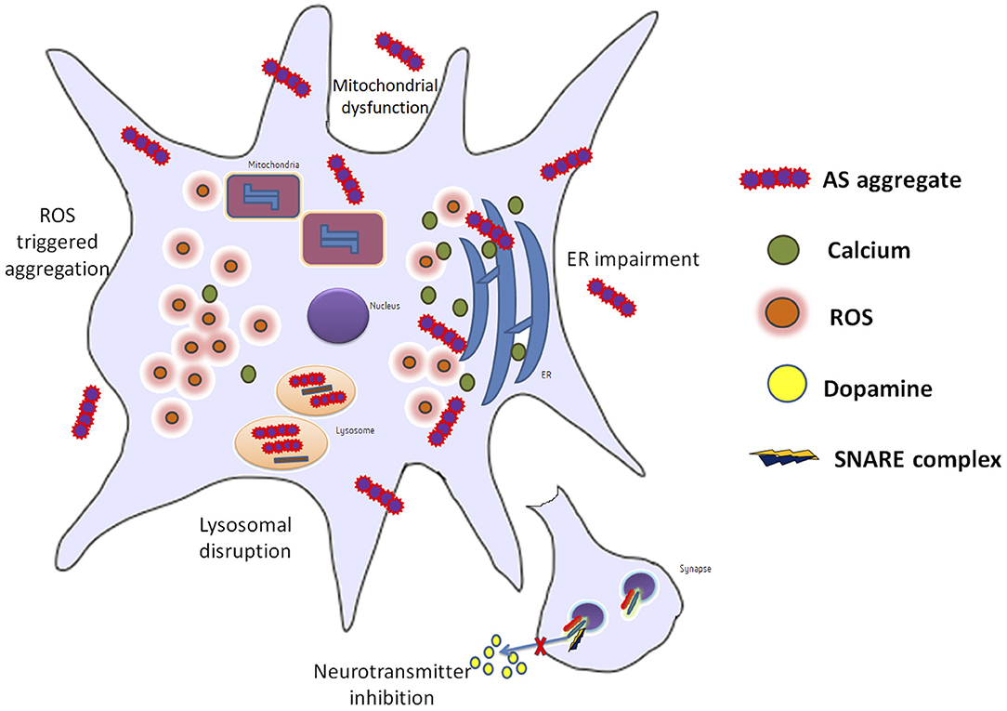
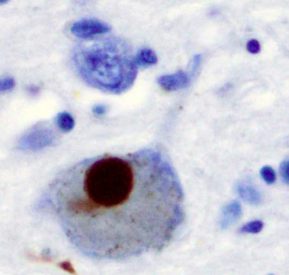
Enf. Parkinson.
Generalidades.
Proteína α-syn
Efectos en neurona.
Efectos α-syn Patológica
en Neurona
Disfunción
mitocondrial
Agregados
Agregación
por ROS
Mitocondria
Deterioro
RE
Calcio
Cuerpo de Lewy en PD.
Tinción positiva α-syn
ROS
https://en.wikipedia.org/wiki/Alpha-synuclein
Núcleo
RE
DA
Lisosoma
Complejo
SNARE
Disrupción
lisosomal
Terminal
sináptico
E. Srinivasan et al .Alpha-Synuclein Aggregation in Parkinson’s Disease. Front. Med. 2021; 8: article 736978
Inhibición
liberación NT
DA
Ximena Páez Medicina ULA 2023

Slide 57
Enf. Parkinson Generalidades.
Proteína α-syn
Efectos en neurona.
Efectos α-syn Patológica
en Neurona
**
Agregación y Propagación de α–syn es mecanismo molecular importante que
contribuye a la progresión de PD.
Inhibición de UPS o vía autofagia lisosomal inducen aumento importante de α-syn fosforilada en neuroblastoma humano, que sugiere que fosforilación afecta degradación de α–syn.
Estrés oxidativo, disfunción mitocondrial,
falla de autofagia lisosomal, UPS y
neuroinflamación, pueden disparar:
¡Mal plegamiento α–syn,
Difusión de patología y
Progresión de PD!
*
**
M. Gómez-Benito et al. Modeling Parkinson’s Disease With
the Alpha-Synuclein Protein. Frontiers in Pharmacology 2020; 11: 356
Ximena Páez Medicina ULA 2023

Slide 58

Sigue…
Ximena Páez Medicina ULA 2023

Slide 59
Enf. de Parkinson (PD)
Microbiota Intestinal y Nervio Vago
Enf. de Parkinson. Alfa Sinucleina.
Intestino. Mucosa intestinal. S. Inmune Entérico. S. Endocrino Entérico. Células Neuropodo.
S. Nervioso Entérico. Comunicación entre células.
Microbiota Intestinal. Conceptos. Funciones. Disbiosis. Aumento permeabilidad intestinal. Translocación bacteriana. Inflamación Intestinal. Relación Salud-Enfermedad.
SN Autónomo (SNA). Parasimpático. Nervio Vago y microbiota.
Eje Intestino-Cerebro. Interacciones Bidireccionales. Hipótesis desarrollo y progresión PD. Eje Sano y Alterado.
Relación entre Inflamación Sistémica y Neuroinflamación. Neuroinflamación. Neurodegeneración (ND). Enf. ND.
Conexión Microbiota Intestinal y PD. Hipótesis de Braak.
Nuevas Posibilidades terapéuticas.
Ximena Páez Medicina ULA 2023

